Slide 1
L’ORGANISATION ET LE MANAGEMENT DE L’ENTREPRISE

Slide 2
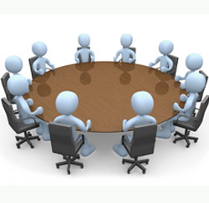
OBJECTIFS
Caractériser les objectifs et les principales fonctions de l'entreprise.
Identifier les caractéristiques structurelles d'une entreprise.
Montrer la nécessité de l'information et de la communication.

Slide 3
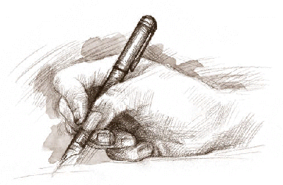
Réflexion individuelle
Donnez votre définition du management ?
Donnez votre définition d'une entreprise ?
Le management est l'ensemble des activités d'organisation et de gestion de l'entreprise et de son personnel
Une entreprise poursuit plusieurs objectifs: économiques (produire, vendre, réaliser des profits), sociaux (gérer des emplois, verser des salaires).
Les différentes facettes du métier de Manager:
Satisfaire le client ou le faire satisfaire ?
Les attentes des collaborateurs
Les attentes de la hiérarchie

Slide 4
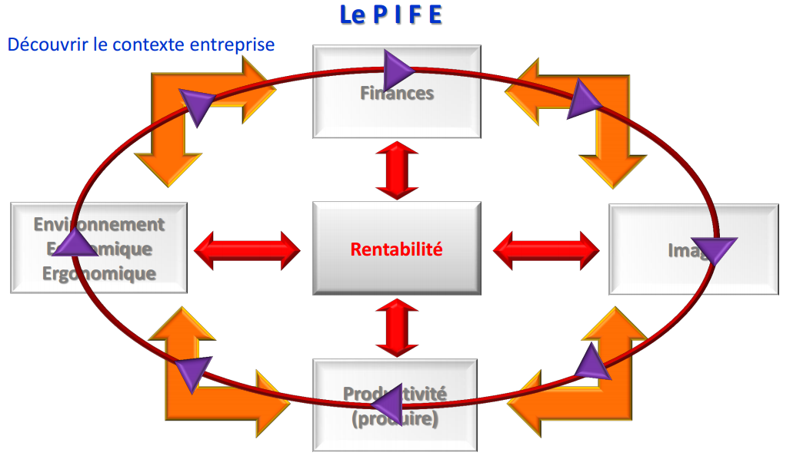

Slide 6
12 défis
Trouver votre place sur le marché
Equilibrer le financement de votre budget
Relever des défis techniques
Etonner vos Clients par la pertinence de votre offre
Etonner vos Clients par la qualité de vos prestations
Réunir une équipe compétente
Etonner vos Clients par l'implication de votre équipe
Fidéliser vos Clients sur le long terme
Rassurer votre DG par la qualité de votre gestion
Etonner vos Clients par la pertinence de votre offre
Améliorer sans cesse votre rapport qualité/prix
Faire adhérer votre équipe à vos objectifs de réussite
Créer les conditions d'une rentabilité durable

Slide 7
Email
n.djellalameur@outlook.com

